Slide 1
第11章 类型转换和格式化
主要内容
Converter
Formatter

Slide 2
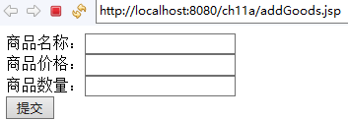
11.1 类型转换的意义
开发者需要自己在Servlet中进行类型转换，并将其封装成值对象。这些类型转换操作全部手工完成，异常繁琐。
对于Spring MVC框架而言，它必须将请求参数(字符串)转换成值对象类里各属性对应的数据类型——这就是类型转换的意义。

Slide 3
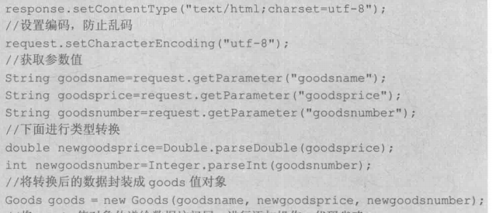
11.1 类型转换的意义

Slide 4
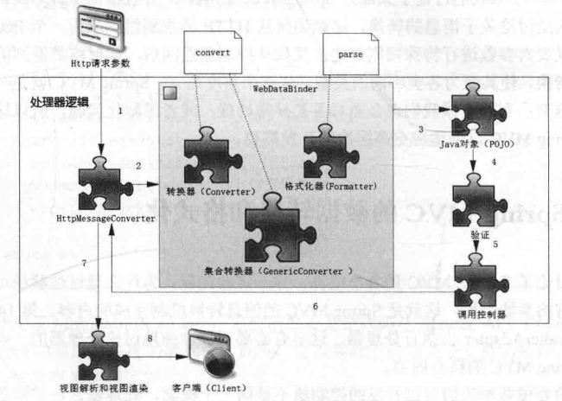
11.1 Spring MVC消息转换流程
Converter：从对象到对象的转换
GenericConverter：从对象到数组或集合的转换
Formatter:从字符串到对象的转换

Slide 5
11.2 Converter
Spring MVC框架的Converter<S, T>是一个可以将一种数据类型转换成另一种数据类型的接口，这里S表示源类型，T表示目标类型。
开发者在实际应用中，使用框架内置的类型转换器基本就够了，但有时需要编写具有特定功能的类型转换器。

Slide 6
11.2.1 内置的类型转换器
在Spring MVC框架中，对于常用的数据类型，开发者无需创建自己的类型转换器，因为Spring MVC框架有许多内置的类型转换器完成常用的类型转换。
注意：
1. 内置类型转换器使用时，请求参数输入值与接收参数类型要兼容，否则报400错误。
2. 请求参数类型与接收参数类型不兼容问题，需要学习输入校验后才可解决。

Slide 7
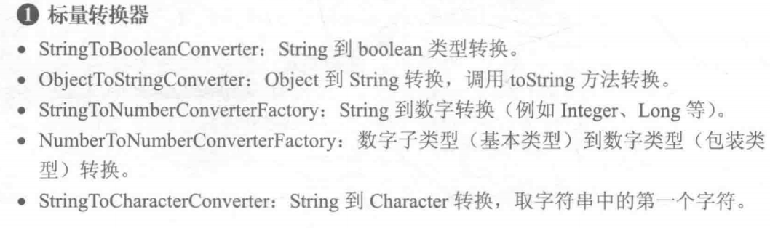
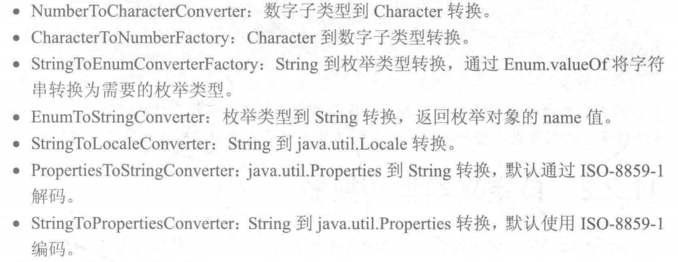
11.2.1 内置的类型转换器

Slide 8
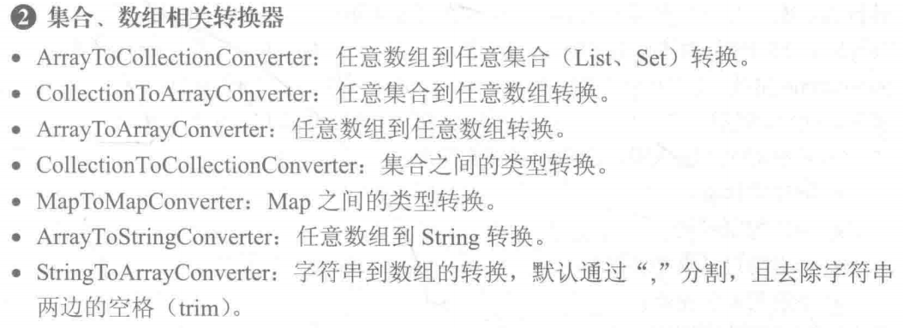
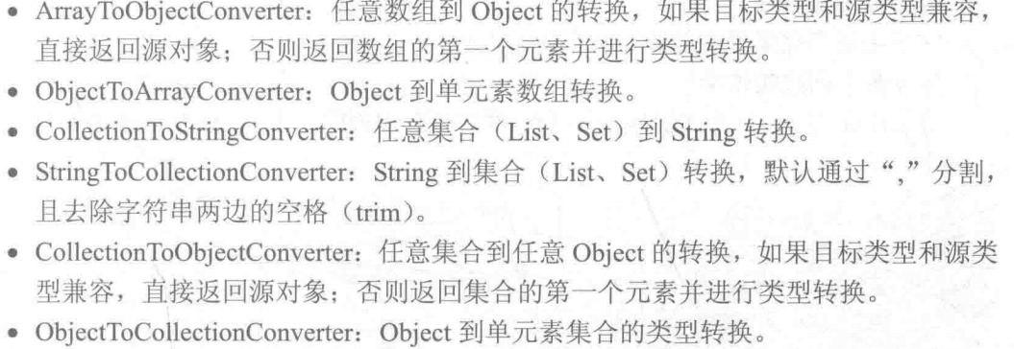
11.2.1 内置的类型转换器

Slide 9


11.2.1 自定义数据绑定
一般情况下，使用基本数据类型和POJO类型的参数数据已经能够满足需求，然而有些特殊类型的参数是无法在后台进行直接转换的，但也有特殊数据类型无法直接进行数据绑定，必须先经过数据转换，例如日期数据。
……
……
……
User
Integer
Date
如何处理这种数据类型的请求呢？

Slide 10
11.2.2 自定义类型转换器
当Spring MVC框架内置的类型转换器不能满足需求时，开发者可以开发自己的类型转换器。例如有个应用ch11a希望用户在页面表单中输入信息来创建商品信息。当输入“apple,10.58,200”时，表示在程序中自动创建一个new Goods，并将“apple”值自动赋值给goodsname属性，将“10.58”值自动赋值给goodsprice属性，将“200”值自动赋值给goodsnumber属性。

Slide 11
想实现上述应用需要做以下5件事：
  创建实体类
  创建控制器类
  创建自定义类型转换器
  注册类型转换器
  创建相关视图

Slide 12
第1步 创建实体类
在ch11a的src目录下创建包pojo，并在该包中创建名为GoodsModel的实体类，代码如下：
package pojo;
public class GoodsModel {
private String goodsname;
private double goodsprice;
private int goodsnumber;
//省略setter和getter方法
}

Slide 13
第2步 创建控制器类
@Controller
@RequestMapping("/my")
public class ConverterController {
@RequestMapping("/converter")
/*使用@RequestParam("goods")接收请求参数，
然后调用自定义类型转换器GoodsConverter将字符串值转换为GoodsModel的对象gm
*/
public String myConverter(@RequestParam("goods") GoodsModel gm, Model model){
model.addAttribute("goods",gm);
return "showGoods";
}
}

Slide 14
第3步 创建自定义类型转换器
自定义类型转换器类需要实现org.springframework.
core.convert.converter.Converter<S, T>接口，重写convert(S)接口方法。
convert(S)方法功能是将源数据类型S转换成目标数据类型T。在ch11a的src目录下创建包converter，并在该包中创建名为GoodsConverter的自定义类型转换器类。
  public interface Converter<S, T> {
  T convert(S source);
  }
目标类型
源类型

Slide 15
第4步 注册类型转换器
在ch11a的WEB-INF目录下创建配置文件springmvc-servlet.xml，并在配置文件中注册自定义类型转换器，配置文件代码如下：
<!-- 注册类型转换器GoodsConverter -->
<bean id="conversionService" class="org.springframework.context.support.ConversionServiceFactoryBean">
<property name="converters">
<list>
<bean class="converter.GoodsConverter"/>
</list>
</property>
</bean>
<mvc:annotation-driven conversion-service="conversionService"/>

Slide 16
第5步 创建相关视图
在ch11a应用的WebContent目录下，创建信息采集页面input.jsp，核心代码如下：
<form action="${pageContext.request.contextPath }/my/converter" method="post">
请输入商品信息（格式为：apple,10.58,200）：
<input type="text" name="goods"/><br>
<input type="submit" value="提交"/>
</form>
在ch11a应用的/WEB-INF/jsp/目录下，创建信息显示页面showGoods.jsp，核心代码如下：
<body>
您创建的商品信息如下：<br>
<!-- 使用EL表达式取出model中goods的信息 -->
商品名为：${goods.goodsname }，
商品价格为：${goods.goodsprice }，
商品数量为：${goods.goodsnumber }。
</body>
最后，使用地址http://localhost:8080/Chapter11Maven/input.jsp测试应用。

Slide 17
11.3 Formatter
Spring MVC框架的Formatter<T>与Converter<S, T>一样，也是一个可以将一种数据类型转换成另一种数据类型的接口。但不同的是，Formatter<T>的源数据类型必须是String类型，而Converter<S, T>的源数据类型是任意数据类型。
在Web应用中，由HTTP发送的请求数据到控制器中都是以String类型获取。因此，在Web应用中选择Formatter<T>比选择Converter<S, T>更加合理。
  public interface Formatter<T> extends Printer<T>, Parser<T> {}

Slide 18
11.3.1 内置的格式化转换器
Spring MVC提供几个内置的格式化转换器，具体如下：
NumberFormatter：实现Number与String之间的解析与格式化。
CurrencyFormatter：实现Number与String之间的解析与格式化（带货币符号）。
PercentFormatter：实现Number与String之间的解析与格式化（带百分数符号）。
DateFormatter：实现Date与String之间的解析与格式化。

Slide 19
11.3.2 自定义格式化转换器
自定义格式化转换器，就是编写一个实现org.springframework.format.Formatter接口的Java类。该接口声明如下：
public interface Formatter<T>
这里的T表示由字符串转换的目标数据类型。该接口有parse和print两个接口方法，自定义格式化转换器类必须覆盖它们。
public T parse(String s, java.util.Locale locale)
public String print(T object, java.util.Locale locale)
parse方法的功能是利用指定的Locale将一个String类型转换成目标类型，print方法与之相反，返回目标对象的字符串表示。

Slide 20
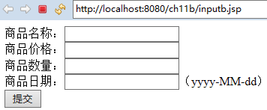
下面通过具体应用ch11b讲解自定义格式化转换器的用法。ch11b应用与ch11a应用，具有相同的JAR包、web.xml。
商品名称、价格和数量使用内置的类型转换器完成转换；商品日期需要自定义的格式化转换器完成。
想实现上述应用ch11b的需求，需要做以下5件事：
  创建实体类
  创建控制器类
  创建自定义格式化转换器
  注册格式化转换器
  创建相关视图

Slide 21
第1步 创建实体类
在ch11b的src目录下创建包pojo，并在该包中创建名为GoodsModelb的实体类，代码如下：
package pojo;
import java.util.Date;
public class GoodsModelb {
private String goodsname;
private double goodsprice;
private int goodsnumber;
private Date goodsdate;
//省略setter和getter方法
}

Slide 22
第2步 创建控制器类
@Controller
@RequestMapping("/my")
public class FormatterController {
@RequestMapping("/formatter")
public String myConverter(GoodsModelb gm, Model model){
model.addAttribute("goods",gm);
return "showGoodsb";
}
}

Slide 23
第3步 创建格式化转换器类
public class MyFormatter implements Formatter<Date>{
SimpleDateFormat dateFormat = new SimpleDateFormat("yyyy-MM-dd");
@Override
public String print(Date object, Locale arg1) {
return dateFormat.format(object);
}
@Override
public Date parse(String source, Locale arg1) throws ParseException {
return dateFormat.parse(source);//Formatter只能对字符串转换
}
}

Slide 24
第4步 注册格式化转换器
<!-- 注册MyFormatter-->
<bean id="conversionService" class="org.springframework.format.support.FormattingConversionServiceFactoryBean">
<property name="formatters">
<set>
<bean class="formatter.MyFormatter"/>
</set>
</property>
</bean>

Slide 25
第5步 创建相关视图
在ch11b应用的WebContent目录下，创建信息输入页面inputb.jsp
在ch11b应用的/WEB-INF/jsp/目录下，创建信息显示页面showGoodsb.jsp
最后，通过地址http://localhost:8080/ch11b/inputb.jsp测试应用。

Slide 26

多选题
1分
以下有关Converter和Formatter正确的是：
A
浏览器的请求参数都是字符串形式，需要使用Converter或者Formatter转换成需要的对象
B
Converter可以实现从对象到对象的转换
C
Formatter只能实现从字符串到对象的转换
D
自定义的Converter和Formatter无需在配置文件配置就可以直接使用
提交

Slide 27
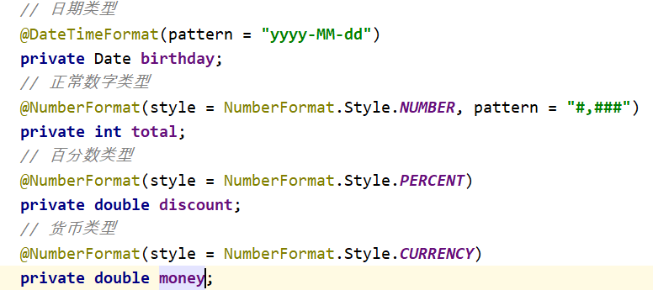
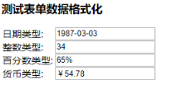
Spring自带的注解Formatter

